Slide 1
BÁO CÁO hoạt động nâng cao nâng cao năng lực chẩn đoán trong quản lý các bệnh thường gặp tại tuyến y tế cơ sở
SỞ Y TẾ HẢI PHÒNG
Ban Quản lý Dự án
Trung tâm Kiểm soát Bệnh tật thành phố Hải Phòng

Slide 2
I
Giới thiệu chung về Dự án
II
Những hoạt động của Dự án
III
Kết quả triển khai Dự án
IV
Thuận lợi, khó khăn và bài học kinh nghiệm

Slide 3
Giới thiệu chung về dự án

Slide 4
Bối cảnh xây dựng dự án
Nhận định của Nghị quyết Trung ương số 20-NQ/TW ngày 25/10/2017: “Hệ thống tổ chức y tế còn thiếu ổn định, hoạt động chưa thực sự hiệu quả, đặc biệt là y tế dự phòng, y tế cơ sở và chăm sóc sức khoẻ ban đầu.”
Các bệnh truyền nhiễm gây dịch có tỷ lệ mắc cao như cúm, tiêu chảy, sốt xuất huyết, tay chân miệng, v.v. Trẻ em và người già, phụ nữ mang thai là những người dễ bị mắc bệnh nhất.
UTCTC là ung thư phổ biến thứ 8 ở phụ nữ Việt Nam, thứ 5 ở phụ nữ 15-44 tuổi. Khoảng 2,1% phụ nữ nhiễm HPV tuýp nguy cơ cao (16 hoặc18). Khoảng 83% UTCTC xâm lấn là do HPV 16 hoặc 18.
Tăng cường khả năng tiếp cận & chẩn đoán sớm của người dân thông qua nâng cao năng lực chẩn đoán cho tuyến YTCS là rất cần thiết.

Slide 5
Bối cảnh xây dựng dự án
Ngày 01/6/2023, Ủy ban nhân dân Thành phố ban hành Quyết định số 1486/QĐ-UBND phê duyệt Dự án “Nâng cao năng lực chẩn đoán trong quản lý các bệnh thường gặp ở tuyến y tế cơ sở tại Việt Nam” do Tổ chức FIND tài trợ với Cơ quan chủ quản là Sở Y tế Hải Phòng và cơ quan chủ trì là CDC Hải Phòng
Ngày 01/7/2023, Biên bản ghi nhớ thỏa thuận giữa FIND và Trung tâm Kiểm soát bệnh tật thành phố Hải Phòng về Dự án “Nâng cao năng lực chẩn đoán trong quản lý các bệnh thường gặp ở tuyến y tế cơ sở tại Việt Nam”

Slide 6
Mục tiêu của dự án
Nâng cao năng lực chẩn đoán tại tuyến y tế cơ sở tại Việt Nam.
Đào tạo nâng cao năng lực chẩn đoán trong quản lý các bệnh thường gặp tại tuyến y tế cơ sở (tuyến xã - huyện).
Hỗ trợ kích hoạt hoạt động chẩn đoán cho các cơ sở y tế thông qua việc cung cấp kit, sinh phẩm chẩn đoán, vật tư tiêu hao, hỗ trợ kĩ thuật, đánh giá và giám sát.
Đánh giá tính chấp nhận, tính khả thi và khả năng chấp nhận chi trả của người dân đối với dịch vụ (Kêt quả được trình bày trong các báo cáo tiếp theo).

Slide 7
Thông tin dự án
Thời gian: 6/2023 -12/2023
Đối tác và các đơn vị triển khai: FIND Việt Nam, CDC Hải Phòng, TTYT Thủy Nguyên, TTYT Vĩnh Bảo, TYT xã, Công ty TNHH Roche, Công ty TechUp
Địa điểm
Huyện Vĩnh Bảo: 20 TYT xã
Huyện Thủy Nguyên: 20 TYT xã

Slide 8
ĐỊA BÀN TRIỂN KHAI DỰ ÁN
Huyện Vĩnh Bảo (20 Trạm Y tế) |  | Huyện Thủy Nguyên (20 Trạm Y tế)
Vĩnh An | Hùng Tiến | Thủy Sơn | An Sơn
Vinh Quang | Hòa Bình | Thủy Đường | Phù Ninh
Việt Tiến | Hiệp Hòa | Dương Quan | Hợp Thành
Trung Lập | Giang Biên | Trung Hà | Minh Tân
Trấn Dương | Đồng Minh | An Lư | Lưu Kiếm
Tiền Phong | Dũng Tiến | Hòa Bình | Lại Xuân
Tân Hưng | Cổ Am | Thiên Hương | Tân Dương
Tam Đa | An Hòa | Hoàng Động | Thị trấn Núi Đèo
Tam Cường | Cộng Hiền | Mỹ Đồng | Quảng Thanh
Lý Học | Thị trấn Vĩnh Bảo | Kỳ Sơn | Phục Lễ

Slide 9
TIMELINE DỰ ÁN
T6/2023
1.Bắt đầu DA
2. Lựa chọn loại test
3. Đánh giá & lựa chọn địa bàn
T7/2023
1. Xây dựng phần mềm
2. Xây dựng quy trình & tài liệu DA, tài liệu truyền thông
3. Tập huấn giảng viên TOT
T8/2023
1. Lắp đặt hệ thống máy xét nghiệm & đào tạo
2. Đánh giá nhu cầu cấp vật tư tiêu hao
T9/2023
1. Phân phối test & vật tư
2. Phân phối tài liệu truyền thông
T9/2023-T11/2023
1. Thực hiện khám, sàng lọc và xét nghiệm tại CSYT
2. Thực hiện truyền thông tại xã, huyện
3. Giám sát hỗ trợ các CSYT
T11-T12/2023
1. Đánh giá tác động DA
2. Tổng kết DA
12/2023
Kết thúc DA
T6-T8/2022
1. Ký kết MoU & chuẩn bị triển khai
2. Hội nghị triển khai, tập huấn trên địa bàn huyện Vĩnh Bảo, Thủy Nguyên

Slide 10
Những hoạt động dự án

Slide 11
Thành lập Ban Quản lý dự án
Sở Y tế
Nhà tài trợ - FIND
03 cán bộ
03 cán bộ
Ban QLDA (CDC)
08 cán bộ
TTYT Vĩnh Bảo
TTYT Thủy Nguyên
03 cán bộ
03 cán bộ
20 TYT xã
20 TYT xã
03 cán bộ
03 cán bộ

Slide 12
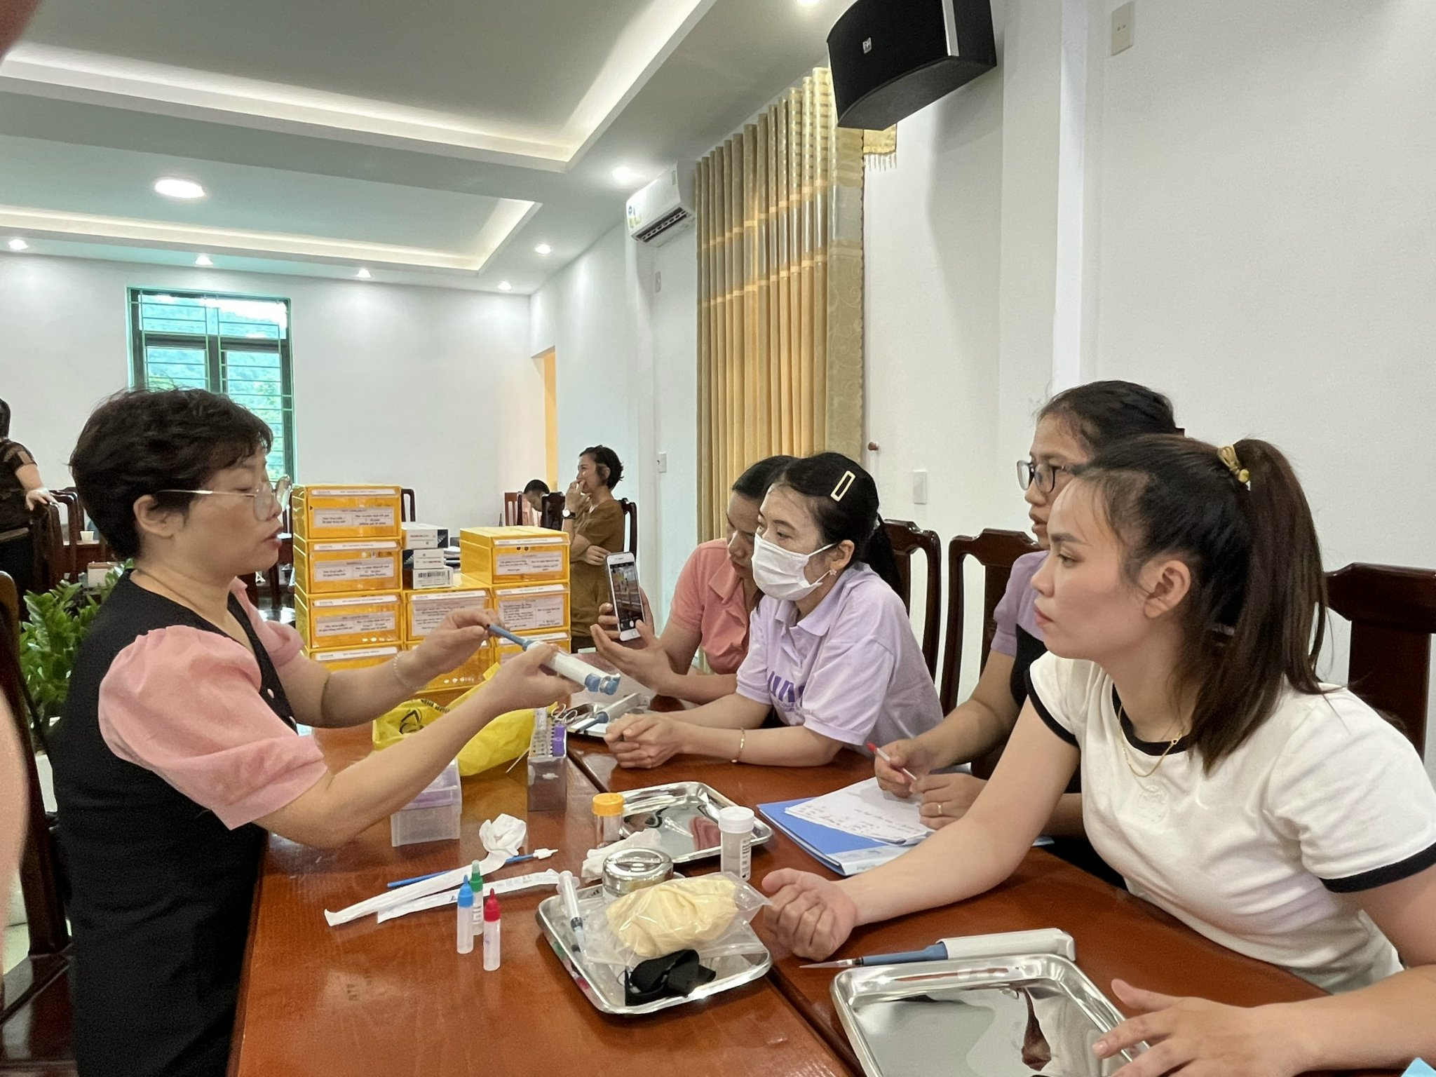
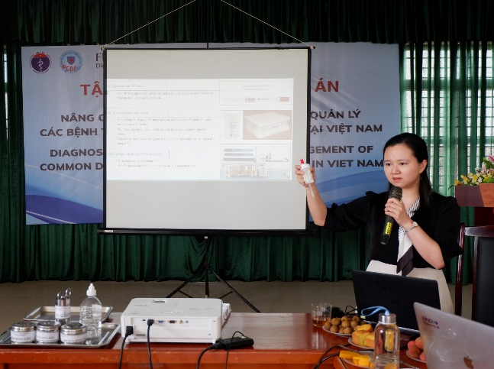
HOẠT ĐỘNG ĐÀO TẠO
Xây dựng các tài liệu đào tạo: Các quy trình sàng lọc cho từng nhóm đối tượng, Các quy trình xét nghiệm nhanh cho 11 bệnh thường gặp, Tài tiệu hướng dẫn, tư vấn, chăm sóc và điều trị cho các bệnh thường gặp.
Tổ chức đào tạo nâng cao năng lực cho NVYT của 40 TYT xã và 02 Trung tâm Y tế (TTYT) huyện thuộc 02 huyện địa bàn Dự án, bao gồm:
Đào tạo toàn diện về xét nghiệm chẩn đoán, chăm sóc, quản lý 11 bệnh truyền nhiễm thường gặp cho 170 NVYT.
Đào tạo lấy mẫu xét nghiệm HPV DNA và chuyển mẫu
Đào tạo xét nghiệm HPV DNA trên hệ thống xét nghiệm SHPT thông lượng cao
Đào tạo cập nhật, bổ sung “Hướng dẫn xử trí lồng ghép các bệnh thường gặp ở trẻ em” cho 146 NVYT.

Slide 13
CÁC KHOÁ Đào tạo
Tại FIND
17-18/7/2023: FIND Tổ chức đào tạo tập huấn giảng viên (TOT) cho 05 cán bộ (03 cán bộ CDC và 02 cán bộ của 02 huyện Thuỷ Nguyên và Vĩnh Bảo)
Tại
Vĩnh Bảo
15 -17/6/2023: FIND & CDC tổ chức Hội nghị triển khai và tập huấn cho 10 xã
26 - 29/7/2023: FIND & CDC tổ chức tập huấn cho 10 xã còn lại
26-28/9/2023: CDC Tổ chức lớp IMCI cho 20 xã
Tại
Thủy Nguyên
09 -11/8/2023: FIND & CDC tổ chức Hội nghị triển khai và tập huấn cho 10 xã
16-18/8/2023: FIND & CDC Tổ chức tập huấn cho 10 xã còn lại
20-22/9/2023: CDC Tổ chức lớp IMCI cho 20 xã
Tại CDC
07/2023: FIND tổ chức lắp đặt vào đào tạo sử dụng hệ thống xét nghiệm HPV DNA cho Khoa Xét nghiệm của CDC

Slide 14
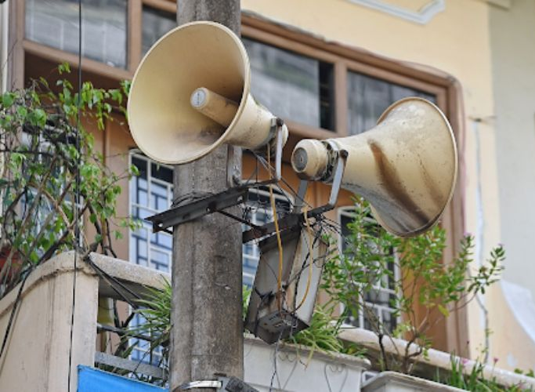
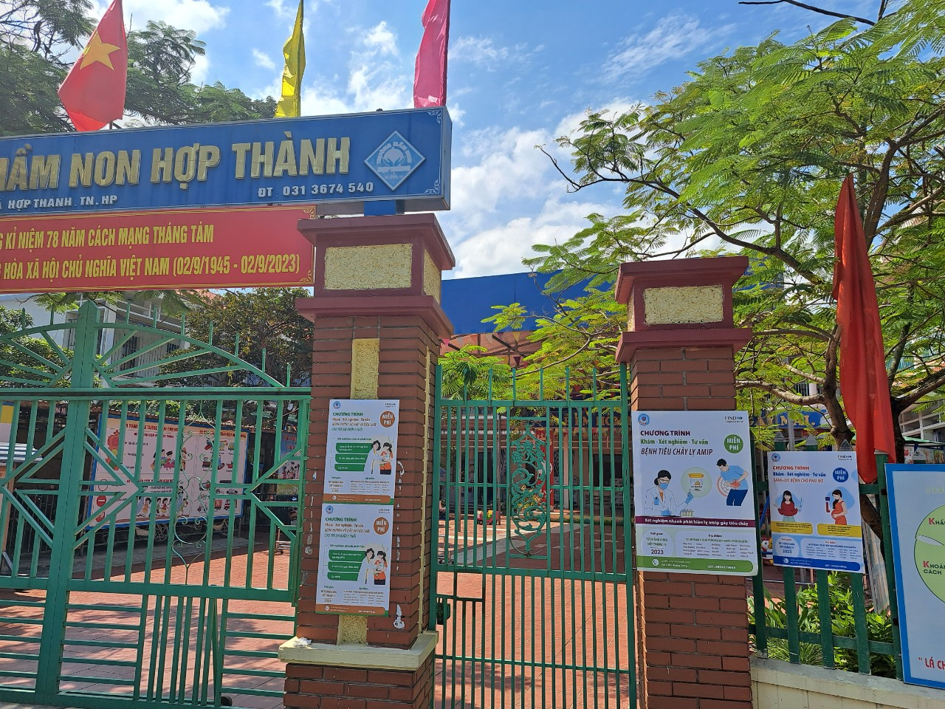
HOẠT ĐỘNG truyền thông
Xây dựng nội dung truyền thông (áp phích, tờ rơi, chương trình phát thanh, video hướng dẫn),
Xây dựng và triển khai chương trình truyền thông tại địa bàn 40 xã Dự án để thúc đẩy tăng cường tiếp cận và nâng cao hiểu biết của người dân về bệnh tật và các dịch vụ được cung cấp.
Dán áp phích, phát tờ rơi, phát thanh
Vận động phối hợp với các ban nghành đoàn thể để tuyên truyền lồng ghép tại các hội nhóm, tổ dân phố, câu lạc bộ, trường học, v.v..
Tuyên truyền qua mạng facebook, zalo v.v.
Chiếu video
Gửi thư mời tham gia

Slide 15
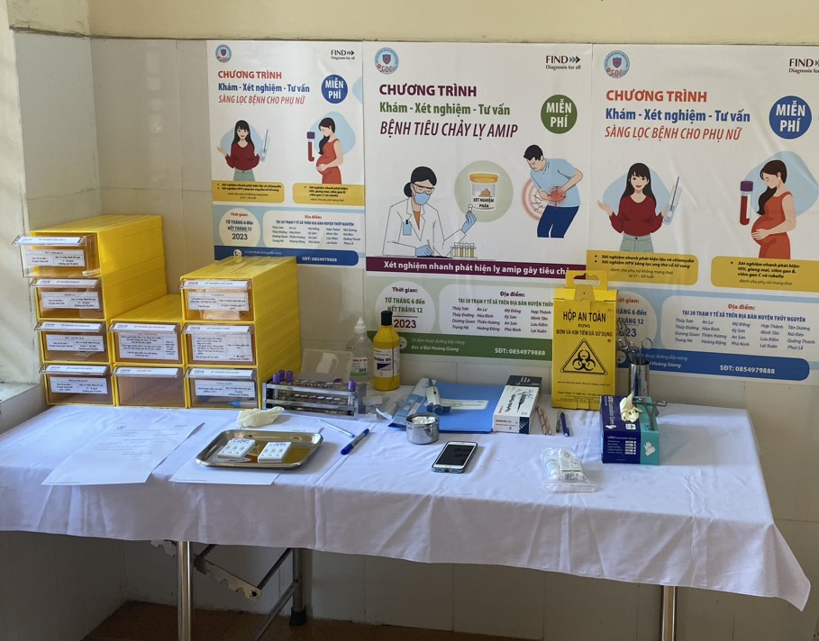
Tiếp nhận, cấp phát vật tư, trang thiết bị
Kit xét nghiệm, sinh phẩm, vật tư - trang thiết bị đã được FIND cung cấp đủ để thực hiện khám, xét nghiệm theo chỉ tiêu của Dự án
CDC chuyển cho 2 TTYT Huyện, sau đó TTYT Huyện phân phối cho các TYT xã dựa trên chỉ tiêu và tiến độ thực hiện của các Trạm
TYT xã được hướng dẫn bảo quản sinh phẩm theo đúng điều kiện khuyến cáo của nhà sản xuất
Quá trình cấp phát và sử dụng kít xét nghiệm được theo dõi trên phần mềm Y tế cơ sở.
Mọi vấn đề phát sinh trong quá trình sử dụng đều được thông báo kịp thời cho Ban quản lý Dự án để hỗ trợ.

Slide 16
TRIỂN KHAI CÁC GÓI XÉT NGHIỆM CHO 11 BỆNH THƯỜNG GẶP TẠI TYT XÃ
600 Phụ nữ mang thai
HIV, Giang mai, HBV, HCV, Rubella
1000 women, aged 21-65
Lậu, Chlamydia
4000 trẻ em <5
(Triệu chảy)
Rota và Lỵ amip
4000 trẻ em <5
(Triệu chúng hô hấp)
cúm A/B và RSV
1500 người lớn và Trẻ em>5 tuổi
(Triệu chảy)
Ly amip

Slide 17
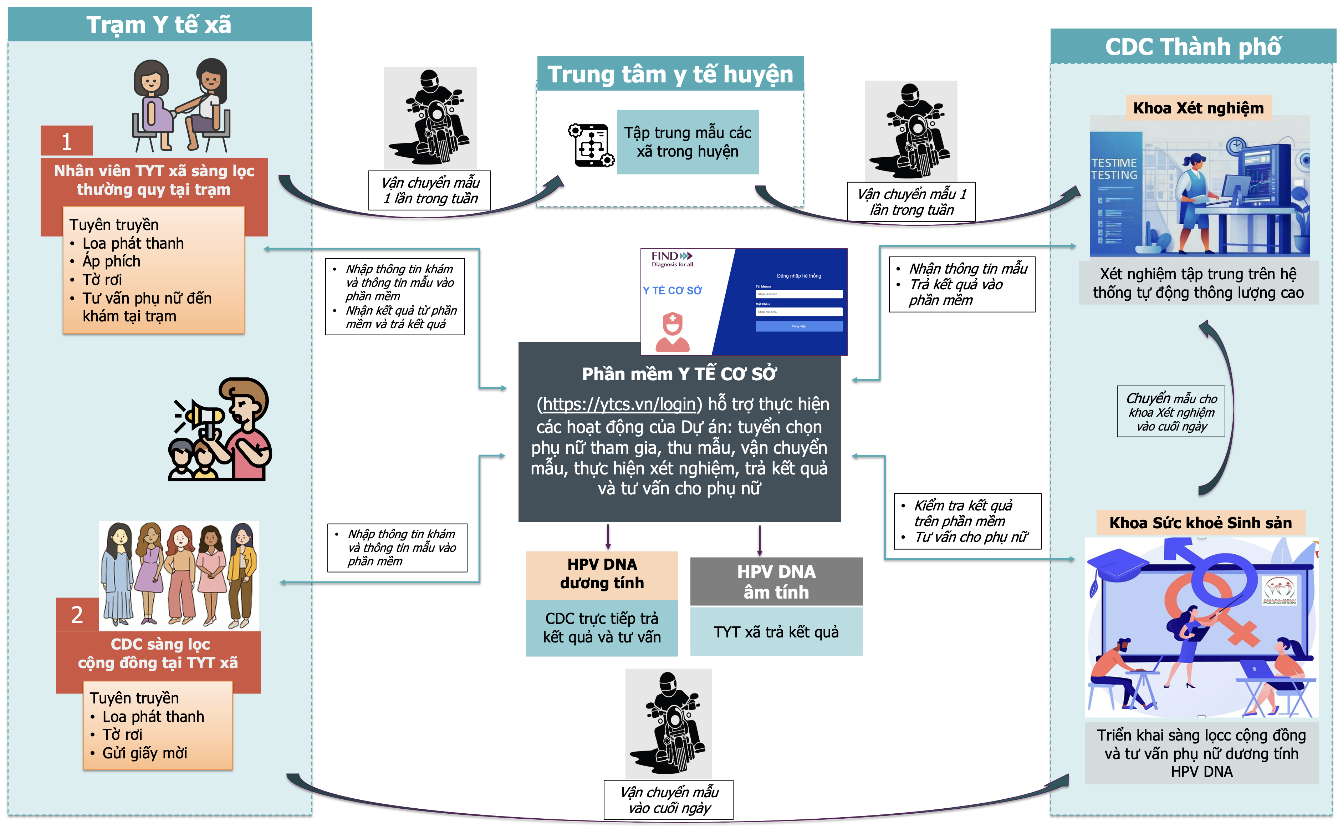
TRIỂN KHAI XÉT NGHIỆM HPV DNA SÀNG LỌC UTCTC MÔ HÌNH LẤY MẪU TẠI TYT XÃ VÀ CỘNG ĐỒNG – XÉT NGHIỆM TẬP TRUNG TẠI CDC

Slide 18
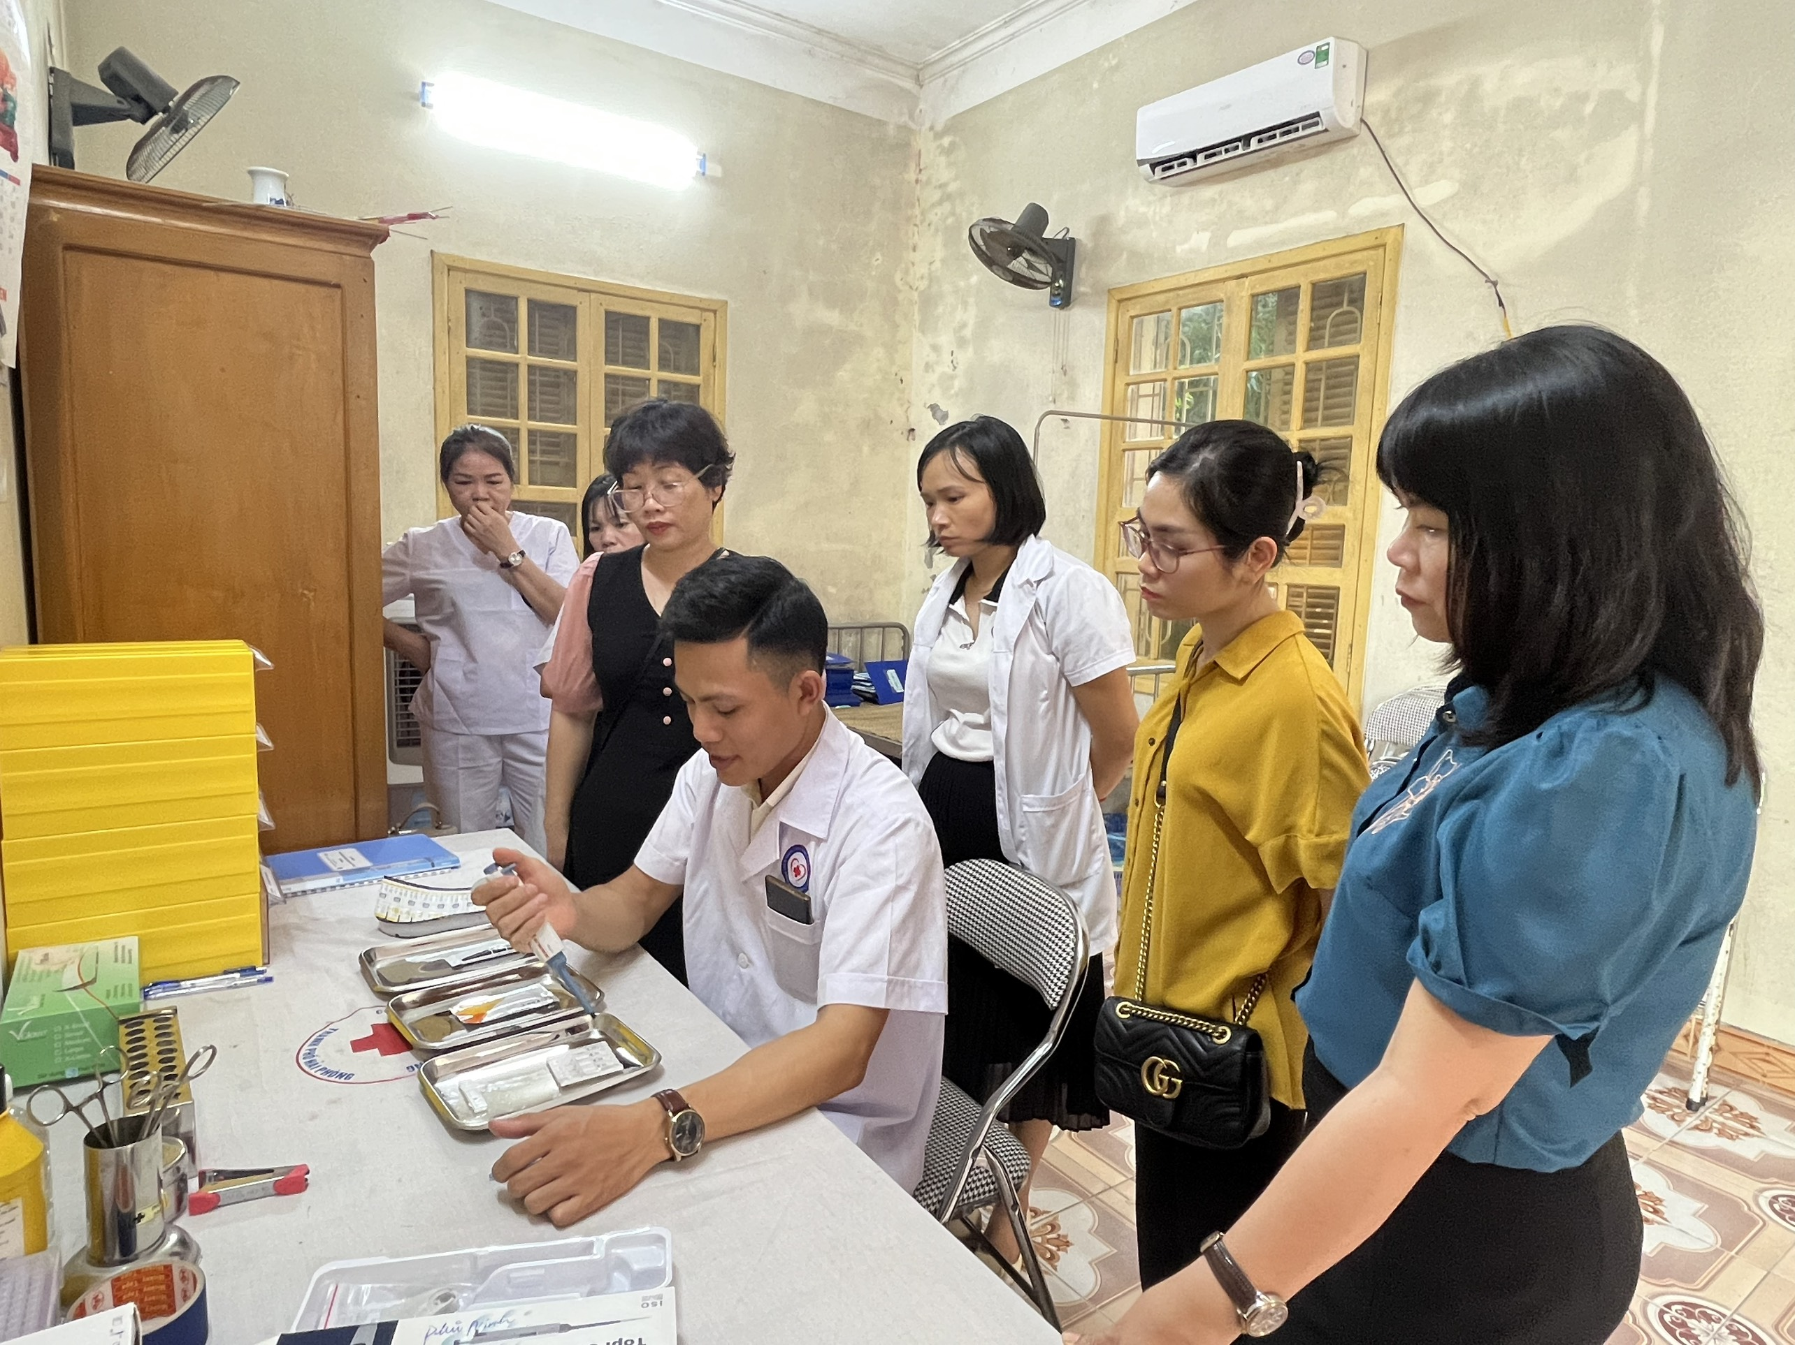
Hoạt động GIÁM SÁT ĐÁNH GIÁ
Thành phần đoàn giám sát: CDC, FIND, TTYT huyện
Nội dung: Giám sát hỗ trợ toàn bộ các hoạt động của Dự án: Nhân sự; trang thiết bị và cơ sở vật chất; quản lý và vận chuyển bệnh phẩm; thực hiện tư vấn và xét nghiệm trong kỳ giám sát; hoạt động truyền thông.
Tổ chức giám sát:
2 đợt giám sát và hỗ trợ trực tiếp cho 2 huyện, tất cả các TYT xã, Khoa XN của CDC là các nơi triển khai dự án
3 buổi giám sát và TOT qua phần mềm Zoom hướng dẫn các công tác thăm khám, thực hiện xét nghiệm đối với các cán bộ thực hiện Dự án tại Trạm Y tế xã

Slide 19
KẾT QUẢ TRIỂN KHAI dự án

Slide 20
Kết quả thực hiện các chỉ tiêu xét nghiệm
Đối tượng xét nghiệm | Loại xét nghiệm | Chỉ tiêu | Số thực hiện | Ty lệ (+)*
Phụ nữ mang thai | HIV/ Giang mai | 600 | 623 | 0
 | HBsAg | 600 | 625 | 26 (4,2%)
 | Anti-HCV | 600 | 609 | 0
 | Rubella IgG/IgM | 600 | 622 | -
Phụ nữ có triệu chứng nhiễm trùng đường sinh dục | Lậu | 1000 | 1000 | 0
 | Chlamydia | 1.000 | 1000 | 1 (0,3%)
Trẻ<5 tuổi có triệu chứng hô hấp | Rota virus group A | 4.000 | 4066 | 155 (3,8%)
 | Cúm A, B, RSV | 4.000 | 3355 | 33 (1%)
Trẻ<5 tuổi có triệu chứng tiêu hoá | Lỵ amip | 4.000 | 3361 | 24 (0,7%)
Người lớn và trẻ em>5 tuổi | Lỵ amip | 1.500 | 1500 | 39 (2,6%)
Phụ nữ 25 - 65 tuổi | HPV-DNA | 5.000 | 5004 | 406 (8,1%)
Ghi chú: *Mục tiêu của Dự án là tăng cường năng lực. Dự án tập trung vào đẩy mạnh hoạt động xét nghiệm, do vậy tỷ lệ dương tính của một số xét nghiệm không thể hiện tỷ lệ mắc bệnh trong quần thể.

Slide 21
Mẫu PHỤ NỮ XÉT NGHIỆM HPV DNA THEO MÔ HÌNH VÀ PHƯƠNG PHÁP LẤY MẪU
Số phụ nữ được lấy mẫu | TYT xã sàng lọc n (%) | CDC sàng lọc n (%) | Tổng số n (%)
Phụ nữ tự lấy mẫu | 978 (39,1%) | 1.454 (58,1%) | 2.432 (48,6%)
Được NVYT lấy | 1.524 (60,9%) | 1.048 (41,9%) | 2.572 (51,4%)
Tổng số | 2.502 (100%) | 2.502 (100%) | 5.004 (100%)
Trong mô hình CDC phụ nữ được tiếp cận với chương trình giáo dục và truyền thông quy mô hơn, có cán bộ chuyên môn của CDC, sử dụng video hình ảnh, v.v..
-> Ở mô hình CDC sàng lọc, tỷ lệ phụ nữ tự lấy mẫu cao hơn trong mô hình TYT xã sàng lọc.

Slide 22
Kết quả xét nghiệm HPV DNA cho phụ nữ trong Dự án
Kết quả xét nghiệm | Mẫu TYT xã n (%) | Mẫu CDC n (%) | Tổng n (%)
HPV 16 (+) | 24 (0,96%) | 18 (0,72%) | 42 (0,84%)
HPV 18 (+) | 10 (0,40%) | 7 (0,28%) | 17 (0,34%)
HPV 16 (+) & type khác (+) | 19 (0,76%) | 12 (0,48%) | 31 (0,62%)
HPV 18 (+) & type khác (+) | 9 (0,36%) | 3 (0,12%) | 12 (0,24%)
Tuýp nguy cơ cao khác (+) | 140 (5,60%) | 163 (6,51%) | 303 (6,06%)
HPV 16 (+), PHV 18 (+) & type khác (+) | 1 (0,04%) | 0 (0,00%) | 1 (0,02%)
Âm tính với tất cả các type | 2299 (91,89%) | 2299 (91,89%) | 4598 (91,89%)
Tổng số | 2502(100%) | 2502 (100%) | 5004(100%)

Slide 23
Kết quả xét nghiệm HPV DNA cho phụ nữ theo mô hình sang lọc và phương pháp lấy mẫu
Kết quả xét nghiệm | TYT xã Sàng lọc n (%) | CDC sàng lọc n (%) | Tổng n (%)
HPV type nguy cơ cao (+) | 203 (8,1%) | 203 (8,1%) | 406 (8,1%)
HPV type nguy cơ cao (-) | 2299 (91,9%) | 2299 (91,9%) | 4598 (91,9%)
Tổng số | 2502 (100%) | 2502 (100%) | 5004 (100%)
Kết quả xét nghiệm | Phụ nữ tự lấy mẫu n (%) | NVYT lấy mẫu n (%) | Tổng n (%)
HPV type nguy cơ cao (+) | 198 (8,1%) | 208 (8,1%) | 406 (8,1%)
HPV type nguy cơ cao (-) | 2233 (91,9%) | 2365 (91,9%) | 4598 (91,9%)
Tổng số | 2431 (100%) | 2573 (100%) | 5004 (100%)
Mô hình sàng lọc và phương pháp lấy mẫu không ảnh hưởng đến tỷ lệ dương tính HPV DNA. Ở cả hai mô hình sàng lọc và cả hai phương pháp lấy mẫu, tỷ lệ phụ nữ dương tính với type HPV nguy cơ cao đều không đổi là 8,1%

Slide 24
THUẬN LỢI, KHÓ KHĂN VÀ
BÀI HỌC KINH NGHIỆM

Slide 25
Thuận lợi
Dự án góp phần vào chiến lược tổng thể của Bộ Y tế trong việc xây dựng năng lực và tăng cường khả năng tiếp cận chẩn đoán thiết yếu ở YTCS.
Dự án được sự quan tâm ủng hộ nhiệt tình của Sở Y tế Hải Phòng, sự tham gia mạnh mẽ của các bên liên quan ở tất cả các cấp cơ sở y tế và được chào đón bởi cộng đồng nhân dân sở tại.
Dự án được hỗ trợ về chuyên môn kỹ thuật và được điều phối bởi CDC Hải Phòng và FIND Việt Nam là các đơn vị có năng lực chuyên môn cao trong công tác chẩn đoán xét nghiệm và xây dựng năng lực cho hệ thống y tế. Các đơn vị YTCS tham gia được cung cấp đầy đủ vật tư, trang thiết bị, và sinh phẩm xét nghiệm.
Các chuyên gia y tế tham gia tư vấn, giảng dậy trong Dự án có trình độ chuyên môn cao, nhiều kinh nghiệm và nhiệt tình mong muốn cống hiến xây dựng năng lực cho YTCS. Chương trình giảng dậy và các tài liệu hướng dẫn được chuẩn bị chi tiết, bài bản. Các chương trình đào tạo được thực hiện công phu và chu đáo.
Phần mềm Y tế cơ sở đã hỗ trợ NVYT tuyến TYCS rất hiệu quả trong quá trình sàng lọc, tư vấn, lấy mẫu, xét nghiệm, chuyển gửi mẫu, trả và nhận kết quả xét nghiệm và tư vấn, chăm sóc và điều trị sau xét nghiệm, cũng như công tác theo dõi, giám sát tiến độ của dự án và quản lý vật tư, sinh phẩm.

Slide 26
khó khăn
Dự án được triển khai tại đơn vị tuyến đầu của YTCS (TYT xã) là nơi không có nhiều kinh nghiệm trong các hoạt động xét nghiệm, lấy mẫu, chuyển gửi mẫu và và chưa từng tư vấn chuyên môn cho bệnh nhân về HPV và UTCTC và nhiều mặt bệnh khác, do vậy phụ thuộc rất nhiều và công tác đào tạo, giám sát, hỗ trợ chuyên môn, kỹ thuật.
Phương pháp lấy mẫu và xét nghiệm là các phương pháp mới, các NVYT hầu như chưa được tiếp cận.
Một số VNYT có kỹ năng sử dụng máy tính còn hạn chế dẫn tới việc sự dụng phần mềm còn gặp khó khăn.
Một số TYT xã máy tính chưa được bố trí phù hợp để thực hiện thao tác trên phần mềm dẫn đến ảnh hưởng đến việc thực hiện quy trình, chưa tối ưu được sự hỗ trợ của phần mềm trong quá trình thực hiện tư vấn, lẫy mẫu và thực hiện xét nghiệm.

Slide 27
BÀI HỌC KINH NGHIỆM
YTCS cần sự hỗ trợ về tổ chức, kỹ thuật và giám sát chặt chẽ, đặc biệt trong bối cảnh CSYT chưa có năng lực và kinh nghiệm về xét nghiệm.
YTCS cần được cung cấp rất chi tiết các lưu đồ, quy trình, hướng dẫn tư vấn bệnh nhân, sắp xếp, tổ chức hoạt động. Đường dây nóng cần được thiết lập để sẵn sàng hỗ trợ kỹ thuật.
Phần mềm YTCS có thể hướng dẫn các hoạt động tuần tự theo các quy trình công việc, hỗ trợ tư vấn, giúp cho các hoạt động và quy trình kỹ thuật được thống nhất và đồng bộ ở tất cả CSYT.
Sự phối hợp của hệ thống y tế các cấp từ Sở Y tế, CDC, TTYT huyện và TYT xã cho phép phối hợp nhịp nhàng, đồng bộ, huy động nhân lực chuyên môn và nâng cao tính khả thi của Dự án.
Nhóm Zalo, bao gồm BQL Dự án, nhân viên điều phối, giám sát, đánh giá của FIND, các chuyên gia lâm sàng, xét nghiệm, cán bộ quản lý và NVYT của TTYT huyện và TYT xã, v.v. được lập để theo dõi, trao đổi các hoạt động của Dự án và hỗ trợ ngay khi có yêu cầu. Thông qua nhóm Zalo, các bài học kinh nghiệm có thể được chia sẻ.
Tận dụng vai trò của CDC là đơn vị có nhiều kinh nghiệm trong chẩn đoán, xét nghiệm và đào tạo và TTYT huyện trong đào tạo, nâng cao năng lực cho TYT xã, và trong điều phối, giám sát các hoạt động chuyên môn.
Phần mềm Y tế cơ sở được sử dụng làm công cụ giám sát hoạt động Dự án. Thông qua phần mềm, Ban quản lý Dự án có thể phát hiện những điểm chưa hợp lý trong quá trình thực hiện Dự án, từ đó kịp thời xem xét nguyên nhân và đưa ra các giải pháp khắc phục.

Slide 28
TRÂN TRỌNG CẢM ƠN

